Slide 1
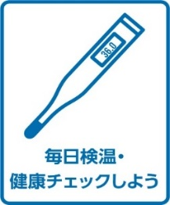
飲食店における感染防止対策の取組み
資料２－３
１．感染防止宣言ステッカー登録事業者に対する現地調査
府の「少人数利用・飲食店応援キャンペーン」や国の「Go To Eatキャンペーン」の実施と併せて、参加飲食店における感染防止対策の
実施状況について、職員等が個別に訪問し現地確認を実施。
実施期間
実施体制
（予定）
主なチェック項目
９月下旬から12月末まで
９月 ５班(10人)体制
10月～ 10班(20人)体制
施設での対策
従業員の衛生対策
対象店舗
両キャンペーン事業に参加する飲食店
【キャンペーン参加条件】
「感染防止宣言ステッカー」及び「大阪コロナ追跡システム」の導入
ﾏｽｸやﾌｪｲｽｶﾞｰﾄﾞ
を適切に着用
利用者への対応
実施内容
又は
店舗内の目視確認及び責任者等からの聞き取り調査
※対策が不十分な場合は、改善を求める
２．感染拡大防止に向けた接待を伴う飲食店への働きかけ（文書送付）
業種別ガイドラインの遵守
手洗い・手指消毒・マスクの着用、換気など、感染防止対策のさらなる徹底（チェックリストの送付）
従業員へのPCR検査
陽性者を早期に察知し感染拡大を抑えるため、少しでも症状がある場合の速やかな検査受診を勧奨

